Slide 1







THỬ TÀI GHI NHỚ

Slide 2

Ghi nhớ những hình ảnh xuất hiện trong video
Xem 1 đoạn video
2 đại diện lên bảng và liệt kê những hình ảnh trong video đó trong 1 phút
Đội nào viết được nhiều từ nhất sẽ được 10 điểm

Slide 3
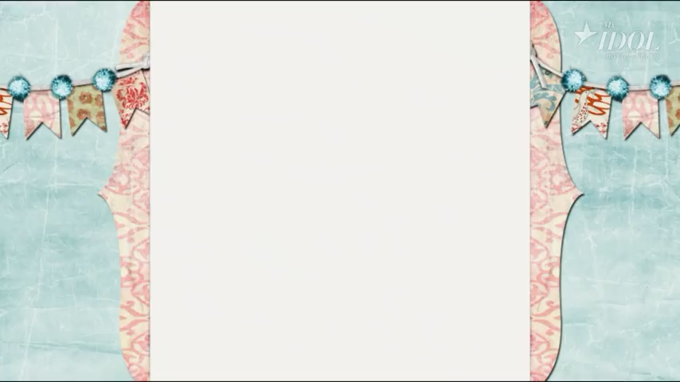

Slide 4

HÌNH THÀNH
KIẾN THỨC MỚI

Slide 5
1. KIẾN THỨC CƠ BẢN
Từ đơn
Là từ chỉ có 1 tiếng
TỪ
Là từ có hai hay nhiều tiếng
Từ phức
Từ ghép: từ phức do hai hay nhiều tiếng có quan hệ về nghĩa với nhau tạo thành
Từ láy: từ phức do hai hay nhiều tiếng có âm đầu hoặc vần (hoặc cả âm đầu và vần) giống nhau tạo thành.

Slide 6
LUYỆN TẬP

Slide 7

BÀI TẬP 1:
HS làm bài cá nhân vào phiếu học tập
Thời gian: 2 phút
Trao đổi phiếu học tập, chấm chéo bài cho nhau theo cặp

Slide 8
BÀI TẬP 1:
Từ đơn | Từ phức
 | Từ ghép | Từ láy
vừa, về, tâu, vua từ, ngày, bị | Sứ già, kinh ngạc, mừng rỡ, công chúa, mất tích, nhà vua, vô cùng, đau đớn. | Vội vàng, đau đớn

Slide 9
BÀI TẬP 2:
HS làm việc nhóm đôi, hoàn thành phiếu bài tập
Trình bày kết quả trước lớp

Slide 10

BÀI TẬP 2:
Ghép các yếu tố có nghĩa gần nhau hoặc giống nhau, ví dụ: núi non, làng xóm, tìm kiếm, bờ cõi, tài giỏi, hiền lành, non yểu, trốn tránh, giẫm đạp.
Ghép các yếu tố có nghĩa trái ngược nhau, ví dụ: hơn kém, ngày đêm, trước sau, trên dưới, đầu đuôi, được thua, phải trái.

Slide 11
BÀI TẬP 3:
GV treo bảng trống lên bảng, HS chia làm 2 đội chơi trò chơi “Ai hiểu biết hơn”
Làm bài tập trong 2 phút, sau đó trình bày kết quả trước lớp

Slide 12

BÀI TẬP 3:
a. Chỉ chất liệu để làm món ăn, ví dụ: bánh nếp, bánh tẻ, bánh khoai, bánh khúc, bánh đậu xanh, bánh cẩm, bánh tôm...
b. Chỉ cách chế biến món ăn, ví dụ: bánh rán, bánh nướng.
c. Chỉ tính chất của món ăn, ví dụ: bánh dẻo, bánh bèo.
d. Chỉ hình dáng của món ăn, ví dụ: bánh gối, bánh tai voi.

Slide 13
BÀI TẬP 4:
HS hoạt động cá nhân. Thời gian 2 phút
Xếp từ láy trong các câu vào nhóm thích hợp

Slide 14
BÀI TẬP 4:
Gợi tả dáng vẻ, trạng thái của sự vật | Gợi tả âm thanh
Lom khom, lủi thủi, rười rượi, rón rén | Ríu rít, véo von

Slide 15
VẬN DỤNG

Slide 16

Trò chơi
Nhìn hình đoán nhân vật
Lớp chia làm 3 nhóm thảo luận theo 3 bước
01
Suy nghĩ độc lập (1 phút)
02
Chia sẻ với bạn bên cạnh (1 phút)
03
Thống nhất trong nhóm và cử đại diện trình bày trước lớp

Slide 17

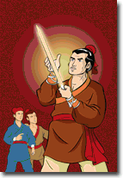
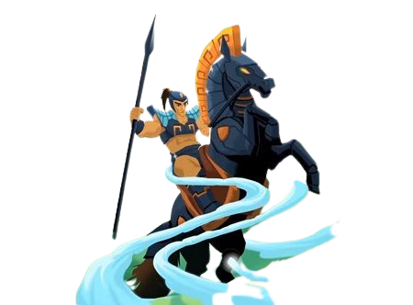


Slide 18


Dựa vào câu mở đầu các truyền thuyết và cổ tích đã học, em hãy viết câu mở đầu giới thiệu nhân vật của một truyền thuyết hoặc cổ tích khác mà em muốn kể.

Slide 19
THANK YOU

